Slide 1
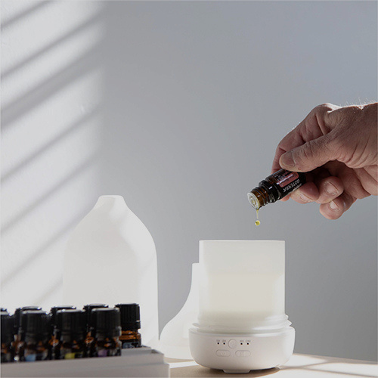

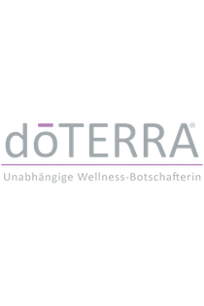
Ätherische Öle für ein starkes Gehirn & Nervensystem.

Slide 2

Hinweis
Es ist nicht unsere Absicht, noch versuchen wir, eine Diagnose oder
ein Heilungsversprechen für Krankheiten, Verletzungen, Schmerzen oder irgendwelche anderen körperlichen Zustände abzugeben oder den Arzt oder Heilpraktiker zu ersetzen.
Vielmehr möchten wir das Allgemeinwissen und den Wert natürlicher Lösungen erweitern, damit jeder sich bei Bedarf mit einfachen, natürliche Mitteln selbst helfen kann.
Der Inhalt dieser Präsentation bewegt sich zwischen Wissenschaft und Erfahrungsmedizin.

Slide 3
Inhalt
  Gehirn, Neurobiologie, Botenstoffe & Co.
  Was ist ein ätherisches Öle und wie wirkt es?
  5 Säulen für die Gesundheit von Hirn und Nervensystem.
  Engiftung & Stoffwechselabfälle.
  Entzündungsreaktion & Immunsystem.
  Stressregulation, Regeneration & Schlafhygiene.
  Neuroprotektion durch Nährstoffe.
  Symphonie der Zellen - Massagetechnik.

Slide 4
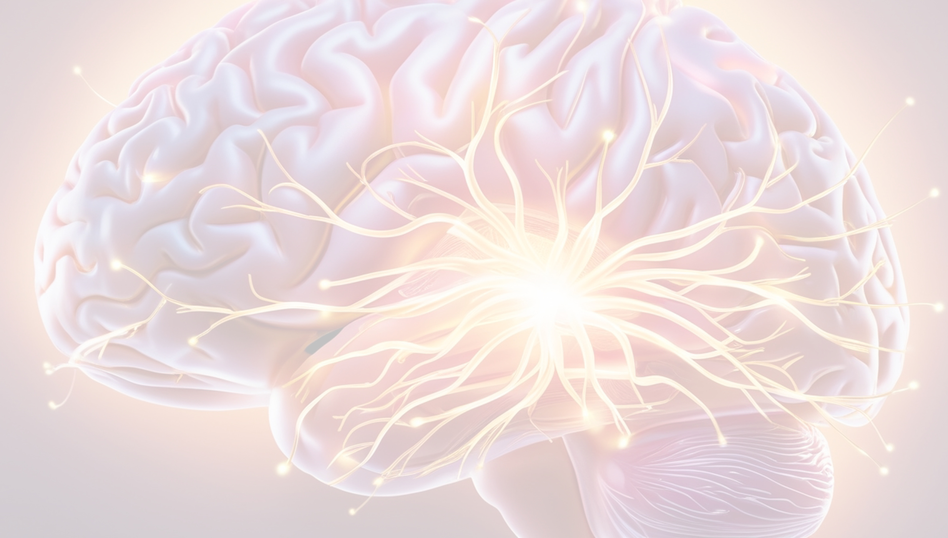
Das Wunder Gehirn
  Zentrales, hochkomplexes Steuerorgan des Körpers.
  Verantwortlich für lebenswichtige Funktionen & komplexe kognitive Prozesse wie Denken & Emotionen.
  Verarbeitet Sinneseindrücke und ermöglicht es uns, auf unsere Umwelt zu reagieren und Entscheidungen zu treffen.
  86 Milliarden Neuronen (Nervenzellen) und ebenso vielen Gliazellen, die das Gewebe unterstützen.
  Großhirn - für höhere kognitive Funktionen wie Denken, Lernen, Gedächtnis und Sprache.
  Kleinhirn - Koordination von Bewegungen und das Gleichgewicht.
  Zwischenhirn - Beinhaltet den Thalamus und Hypothalamus, die wichtige Funktionen in der Regulation von Hormonen, Temperatur und Hunger übernehmen.
  Hirnstamm - Kontrolliert grundlegende Lebensfunktionen wie Atmung, Herzschlag und Blutdruck, Schlaf-Wach-Rhythmus.

Slide 5
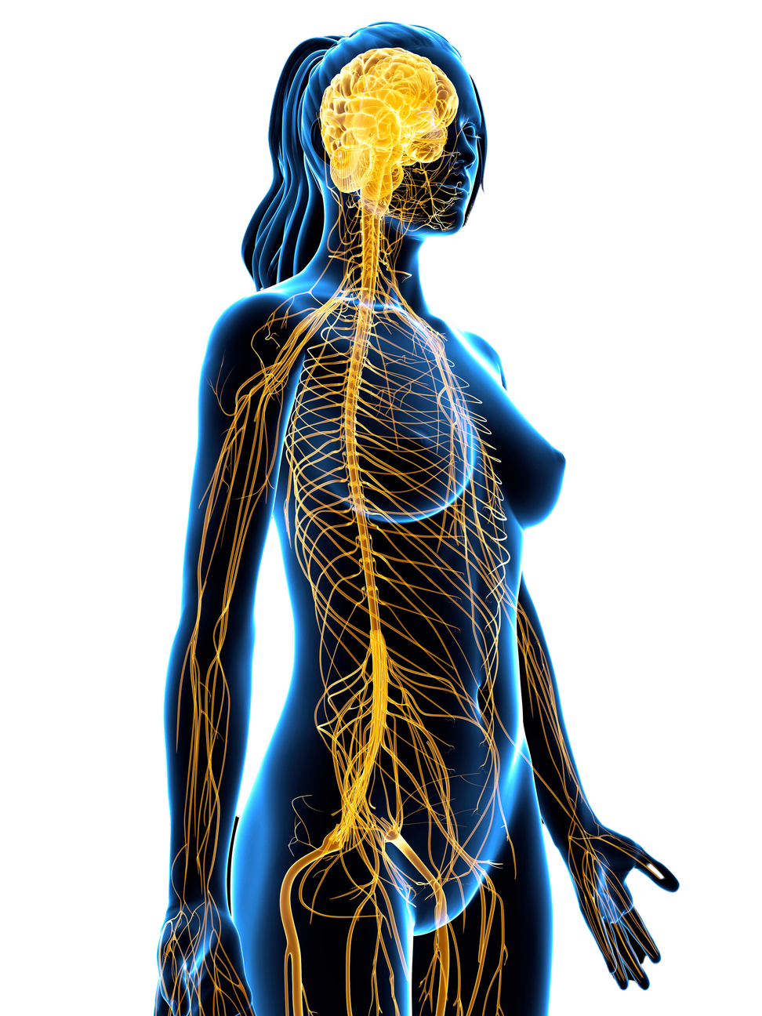
Mentale Kraft & GABA
GABA (Gamma-Aminobuttersäure) reguliert und fördert innere Ruhe, Konzentration und emotionalen Balance durch seine Wirkung als hemmender Neurotransmitter (Botenstoff) im zentralen Nervensystem.
  Emotionale Stabilität: Hilft, Angst und Stress zu reduzieren, indem es übermäßige Nervensignale dämpft. Ein gesunder GABA-Spiegel kann die Konzentration und kognitive Funktionen verbessern.
  Schlaf & Entspannung: Fördert die Entspannung, kann Einschlafzeit verkürzen.
  Verdauung: GABA kann die Verdauung beeinflussen, indem es das Gleichgewicht im Darm unterstützt.

Slide 6
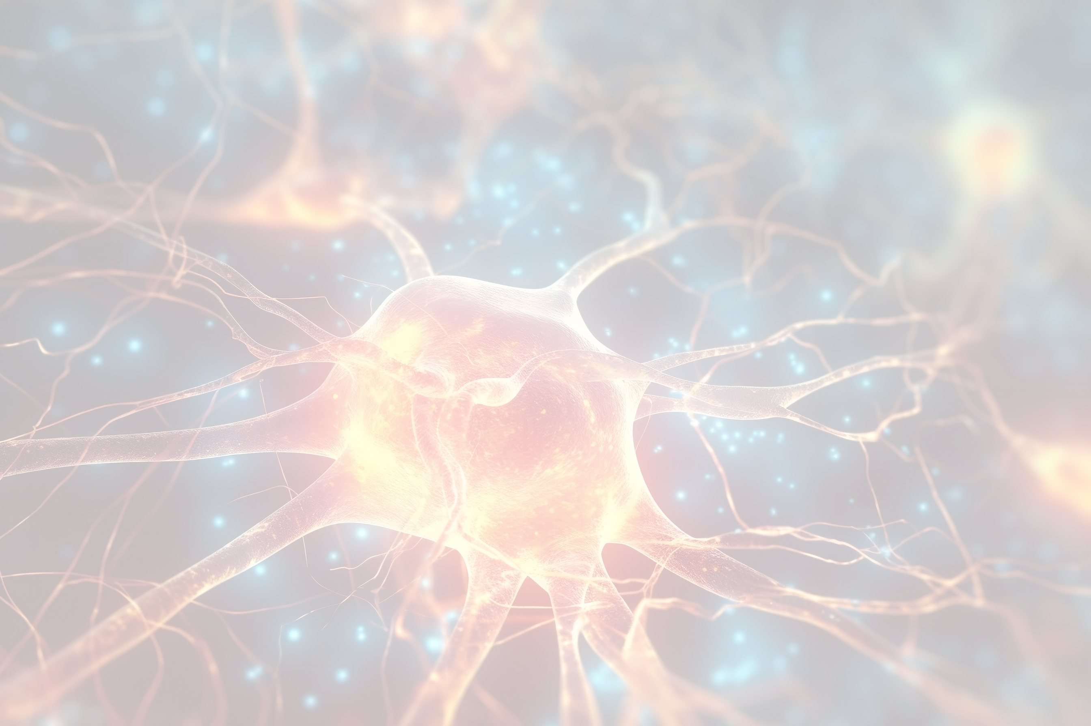
Neurotransmitter & innere Blance
Neurotransmitter steuern...
  Stimmung
  Aufmerksamkeit
  Entspannung
  Schlaf
Ätherische Öle können Neurotransmitter wie GABA unterstützen.
ZBsp. Lavendel, Vetiver und Zedernholz reduzieren Stress und stärken die mentale Klarheit auf natürliche Weise.
Über Duftreize werden Entspannungsprozesse gefördern.
Dies trägt zu einem ausgeglicheren Nervensystem bei.

Slide 7
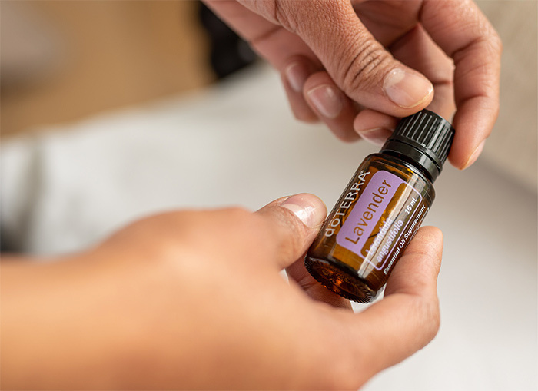

Lavendel
Dieses Öl beeinflusst GABA, und hat so eine beruhigende Wirkung auf das Nervensystem und trägt dadurch dazu bei, Angstzustände zu reduzieren und Entspannung zu fördern.

Slide 8
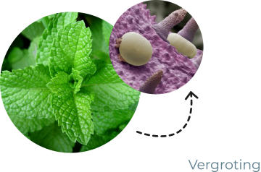
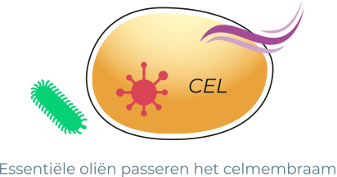
Neurobiologie der Düfte
Was ist ein ätherisches Öl?
  Natürlicher, aromatischer Bestandteil von Pflanzen, ihr Abwehrsystem.
  30-70 x so effektiv wie Kräuter.
  Transportieren Schadstoffe ab.
  Schützen vor Schädlingen und äusseren Einflüssen.
  Reinigen, fördern den Prozess nach einer Verletzung.
  Unterstützen den Organismus dabei, ausgeglichen und harmonisch seine Aufgabe zu erfüllen.
  Beeinflussen Atemwege, Bewegungsapparat, Abwehrsystem, emotionales System (ganzheitlich) positiv.
  Bringen Sauerstoff in die Zellen - beschleunigt Heilungsprozesse.

Slide 9

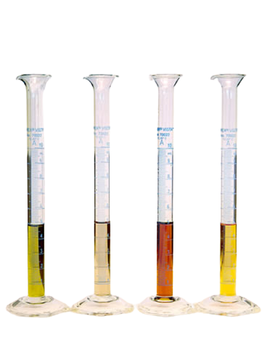
dõTERRA und die Qualität
Der dõTERRA-Unterschied
Zertifizierte reine getestete Qualität
  CPTG-zertifizierte Öle aus natürlichen Quellen weltweit.
  Pflanzen werden im Ursprungsland geerntet.
  Nachhaltige Beschaffung.
  Vor Ort fachgerecht destilliert.
  Jeder Liter Öl aufwändig von unabhängigen Instituten getestet.
  Es gilt immer die Null-Toleranz.
  100% natürlich, naturbelassen und unverfälscht.
  Ohne künstliche Inhaltsstoffe, Düfte oder Füllstoffe.
  Zertifiziert frei von Pestiziden und anderen Rückständen.
  Sicher für die ganze Familie.

Slide 10
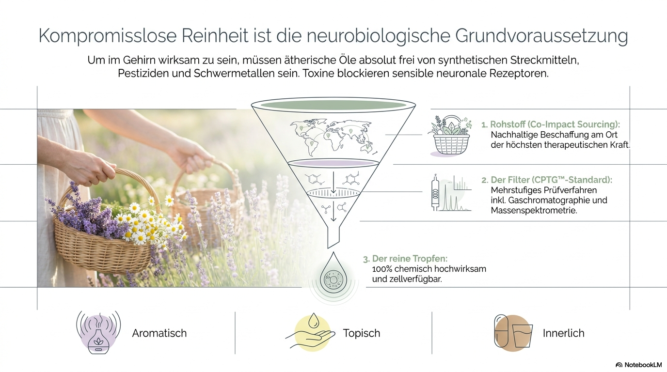
Warum ist die Reinheit für das Nervensystem so wichtig?
  Kompromisslose Reinheit ist die neurobiologische Grundvoraussetzung.
  Um im Gehirn wirksam zu sein, müssen ätherische Öle absolut frei von synthetischen Streckmitteln und Pestiziden sein.
  Es darf nicht in seiner Struktur verändert werden.
  Toxine blockieren sensible neuronale Rezeptoren.

Slide 11

Warum der natürlichen Weg?
  Arbeiten mit der Natur.
  Hochwirksam.
  Jedes Öl enthält hunderte verschiedene chemische Verbindungen und jede hat eine andere Wirkung auf Gehirn und Stimmung.
  Unterstützung unserer ganzheitlichen Gesundheit ohne Nebenwirkungen.
  Zusammenarbeit mit unserem Körper auf zellulärer Ebene.
  Natürlich, sicher, effektiv, sanft.
  Entwickeln eine schnelle Reaktion.
  Einfacher Weg, emotionale Prozesse zu unterstützen.
  Erhöhung/Stärkung die Energie, Kraft und Vitalität des Körpers.
  Wir können durch tägliche Gewohnheiten aktiv unsere Gesundheit langfristig pflegen.

Slide 12




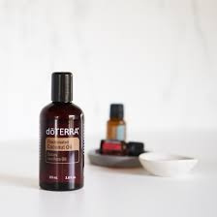
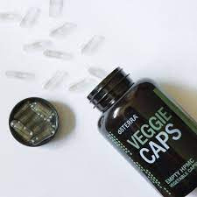
Die 3 Anwendungen
AROMATISCH
direktes, tiefes Einatmen
Diffuser für Raumduft
Inhalation
duschen
ÄUSSERLICH
direkt auf die Haut
Massage
Bäder/Kompressen
Reflexzonen
INNERLICH
unter die Zunge
Leerkapsel
Getränke
in Speisen

Slide 13
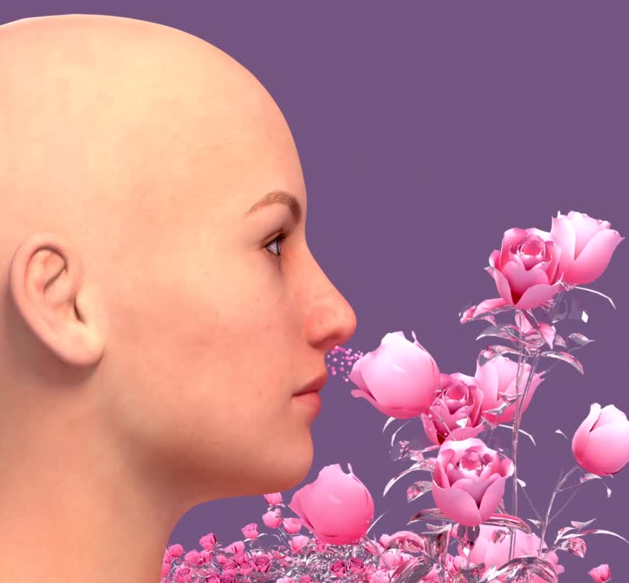
Wie Düfte unser Gehirn beeinflussen
Flüchtige Duftmoleküle kommunizieren direkt mit dem emotionalen Zentrum - dem limbische System.
  In 1-3 Sekunden im Gehirn.
  In 3-10 Sekunden emotionale Reaktion des Gehirns.
  In 30 Sekunden bis 2 Minuten physiologische Veränderung.
  In 2-3 Minuten hormonelle Anpassung.
Ätherische Öle wirken so sehr schnell und tief auf unser Wohlbefinden.
Das limbische System beeinflusst Emotionen, Erinnerung, Motivation, Stressreaktionen, Hormonausgleich.

Slide 14
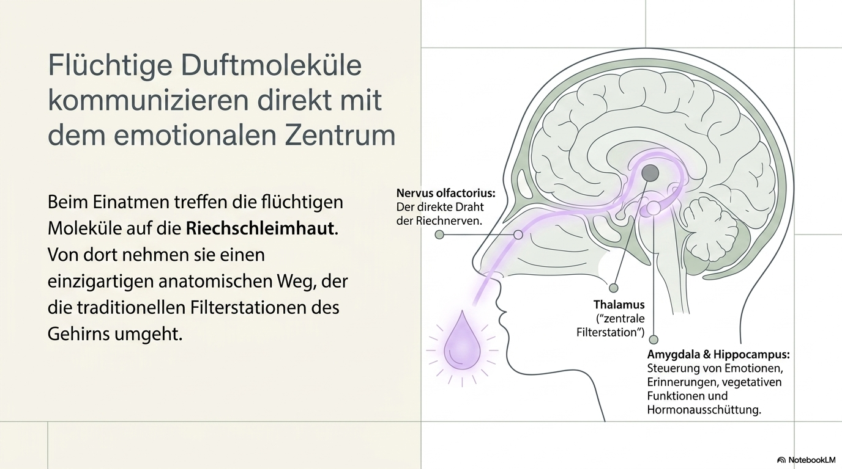
Neurobiologische Erklärung
  Ätherische Öle wirken auf zellulärer Ebene, indem ihre Moleküle Zellrezeptoren aktivieren und die Zellkommunikation beeinflussen.
  Regulieren Neurotransmitter wie Serotonin und Dopamin, fördern die Regeneration von Nervenzellen, unterstützen die synaptische Plastizität für ein gesundes Nervensystem.
  Wirken über den Geruchssinn, indem sie die olfaktorischen Rezeptoren aktivieren, die direkt mit dem limbischen System des Gehirns verbunden sind. Dies kann emotionale Reaktionen hervorrufen und das allgemeine Wohlbefinden fördern.

Slide 15

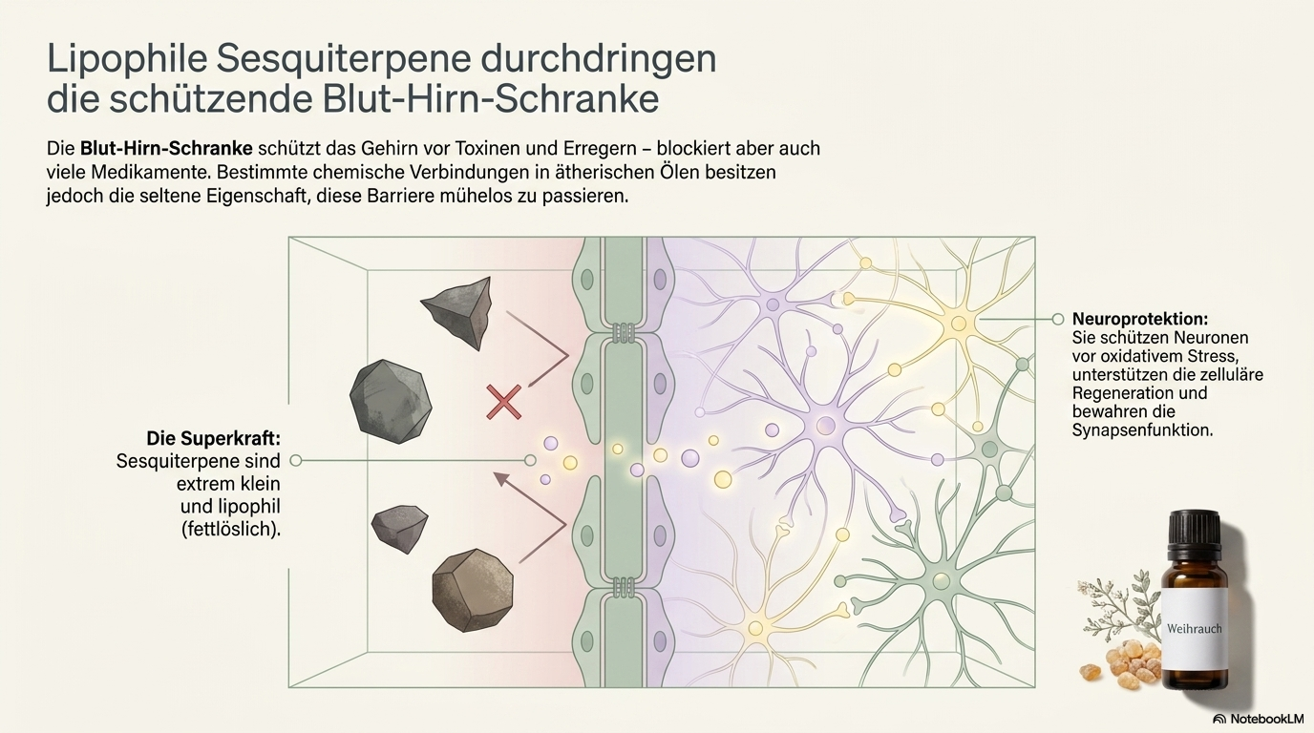
Blut-Hirn-Schranke
Schützt das Gehirn vor Toxinen und Erregern - blockiert auch viele Medikamente. Bestimmte chemische Verbindungen in ätherischen Ölen besitzen die Eigenschaft, diese Barriere mühelos zu passieren.
Die Superkraft: Sesquiterpene sind extrem klein und lipophil (fettlöslich).
Neuroprotektion: Sie schützen Nervenzellen vor oxidadivem Stress, unterstützen die zelluläre Regeneration und bewahren die Synapsenfunktion.

Slide 16





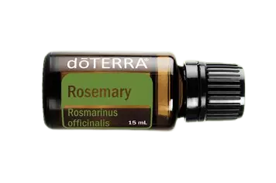
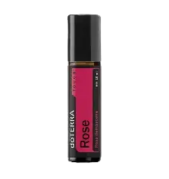
Studie mit ätherischen Ölen und Gedächtnis
Forscher der University of California, Irvine, führten eine Studie durch, in der ältere Erwachsene sechs Monate lang jeden Abend verschiedenen ätherischen Ölen ausgesetzt waren, darunter Rose, Wild Orange, Eukalyptus, Zitrone, Pfefferminze, Rosmarin und Lavendel. Die Ergebnisse zeigten eine signifikante Verbesserung von 226 % in einem Wortabruftest sowie eine verbesserte Funktion des linken Fasciculus uncinatus, einer Hirnstruktur, die am Lernen und Gedächtnis beteiligt ist.

Slide 17
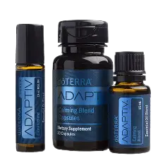


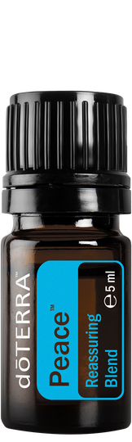
Ängste, Sorgen & Co
Gehirngesundheit ist heute wichtiger denn je: Stress, Reizüberflutung, leistungsorientiertes Umfeld.
Ergebnisse zeigen, dass ätherisches Öl Ängste beruhigen können, insbesondere bei Frauen und Menschen mit bestehenden hohen Angstzuständen.

Slide 18
Auswirkung auf die Stimmung
  Wurzeln & Harze → Bringen tiefe Ruhe und Erdung bei Unruhe und Angstzuständen.
  Holz und Rinde → Sorgen für innere Stabilität und stärken die emotionale Widerstandsfähigkeit.
  Minzen → Den Geist klären und die mentale Energie anregen.
  Blumen → Beruhigen das Herz und harmonisieren die Emotionen.
  Schalen (Zitrusfrüchte) → Erfrischen die Stimmung und bringen Leichtigkeit und Freude.
  Samen & Gewürze → Wärmen und stärken bei Müdigkeit oder innerer Schwäche.
  Früchte und Beeren → Reinigen, schützen und fördern die geistige Klarheit.
  Nadeln und Zweige → Erneuern den Geist und geben Kraft für den weiteren Weg.

Slide 19
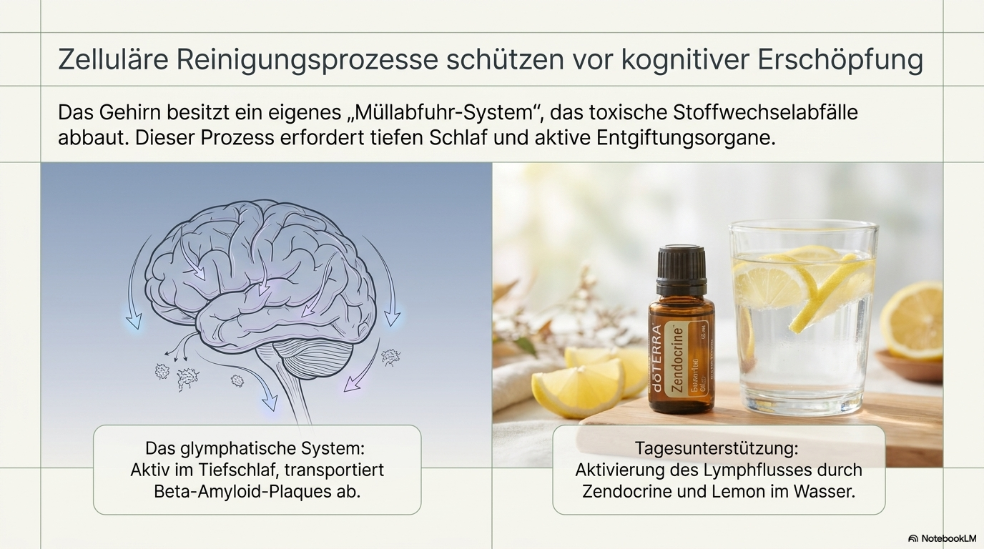
Natürlichen Entgiftung
Zelluläre Reinigungs- und Regenerationsprozesse schützen vor kognitiver Erschöpfung: “Brain Fog”.
Das Gehirn besitzt ein eigenes Müllabfuhrsystem, das toxische Stoffwechselabfälle abbaut.
Dieser Prozess erfordert tiefen Schlaf und aktive Entgiftungsorgane.
Leber, Nieren, Darm, Lymphsystem, Haut, Lunge
Unterstützende Faktoren
  Ausreichend Wasser
  Bewegung
  Schlaf
  Ausgewogene Ernährung
Ätherische Öle fördern die natürliche Entgiftungsfunktion der Leber und helfen, Toxine effizient auszuleiten.
Zendocrine-Produkte, RevitaZen-Produkte, Lemon, Grapefruit.

Slide 20

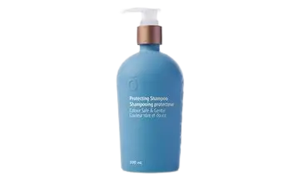
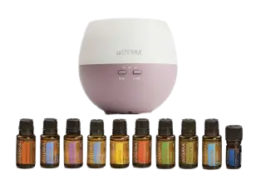
Giftstoffreduzierung im Alltag
Wir leben in einer Welt voller Giftstoffe, Chemikalien, synthetischen Stoffen.
Diese stören und blockieren die empfindlichen Abläufe in unserem Körper. Hormone, Botenstoffe, neurologische Funktionen, Stoffwechselvorgänge... alles im ganzen komplexen Zusammenspiel.
Welchen Giftstoffen sind wir ausgesetzt?
  Chemikalien, Giftstoffe, Pestizide und Mikroplastik im Wasser und Essen, Zucker, Fertigprodukte...
  Verschmutzung der Luft, Abgase, Rauchen, Elektrosmog/Strahlen, Chemikalien, Schwermetalle...
  Medikamente, Antibiotika, Hormontabletten, Pflegeprodukte, Haushaltsreiniger...
  Physischer und psychischer Stress, Traumata, Konflikte, Druck, Angst, Schuld, Ohnmacht...

Slide 21
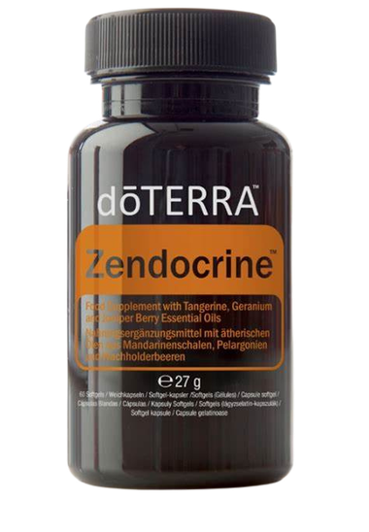
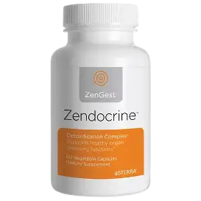

Säule 1 - Entgiftung & Reinigung
Lemon
  Stärkt das Immunsystem.
  Entzündungshemmend. Gesundes Blasen-/Nierensystem.
  Jeden Tag im Wasser trinken zur Unterstützung/Reinigung der Entgiftungsorgane/Entgiftungsprozess.
  Zerstäuben und inhalieren zur Stimmungshebung.
Zendocrine - Entgiftende Mischung
Mandarine (Lymphen), Rosmarin (Hirn), Geranium (Leber), Wacholder (Nieren), Koriander (Leber, Schwermetalle)
  Aktivierung des Lymphflusses.
  Tageroutine: Morgens 1 Kapsel zur Entgiftung und mehr Energie. Abends 1 Kapsel für den Regenerationsprozess nachts.
  Öl verdünnt auf Lebergegend einmassieren. (Leberwickel)
Aromatouch Massagemischung, Zypresse und Ingwer regen den Lymphfluss an und unterstützen den Abtransport von Stoffwechselabfällen (zellulärer Abfall) & Toxinen im Körper.

Slide 22

Säule 2 - Entzündungshemmung
Balance statt Überreaktion.
Chronischer Stress kann
  Entzündungsprozesse fördern.
  Immunsystem belasten.
  Regeneration beeinträchtigen.
Unterstützende ätherische Öle: Copaiba, Weihrauch, Kurkuma, DDR Prime
Reduktion von Entzündungen: Öle wie Weihrauch, Kurkuma und Oregano wirken entzündungshemmend auf zellulärer Ebene und schützen das Gewebe.
Ständige Mikroentzündungen im Gehirn (chronische Neuroinflammation) sind die Hauptursache für langfristigen Leistungsabfall. Ätherische Öle regulieren diesen Ablauf gezielt.

Slide 23
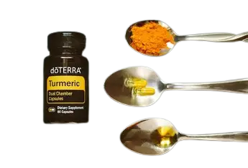
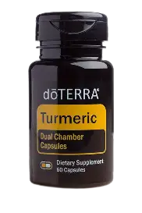
Gesunde Entzündungsreaktion
Kurkuma-Zweikammerkapseln kombinieren die Vorteile von Kurkuma mit ätherischen Ölen für eine verstärkte entzündungshemmende Wirkung.
  Kurkuma: Entzündungshemmenden Eigenschaften, kann es in Kapselform eingenommen oder zum Kochen verwendet werden.
  Ingwer: Hilft, Entzündungen zu lindern. Kann zum Kochen verwendet oder als Nahrungsergänzungsmittel eingenommen werden.
  Copaiba: Unterstützt natürliche Entzündungsreaktion des Körpers. Kann innerlich und äußerlich angewendet werden.
  Polyphenol-Komplex: Liefert Antioxidantien, die helfen, oxidativen Stress und Entzündungen zu bekämpfen.

Slide 24
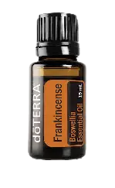

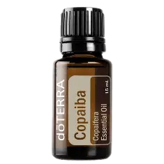

Gesunde Immunreaktion
Stärkung der Immunantwort
dōTERRA Nahrungsergänzungen und Öle wie On Guard aktivieren die körpereigene Abwehr und stärken die Immunresiliens nachhaltig.
Weitere immunstärkende ätherische Öle
Copaiba, Weihrauch, Turmeric, DDR Prime, Oregano, Lemon, Teebaum, schwarzer Pfeffer.
Ziel: Balance und Wiederstandskraft fördern.
Stress, Schlaf und Immunfunktion
Öle wie ZenGest und Copaiba können bei der Entgiftung des Körpers helfen und Entzündungsreaktionen unterstützen.
Sie fördern die Gesundheit des Verdauungssystems und können so die Immunreaktion unterstützen.

Slide 25
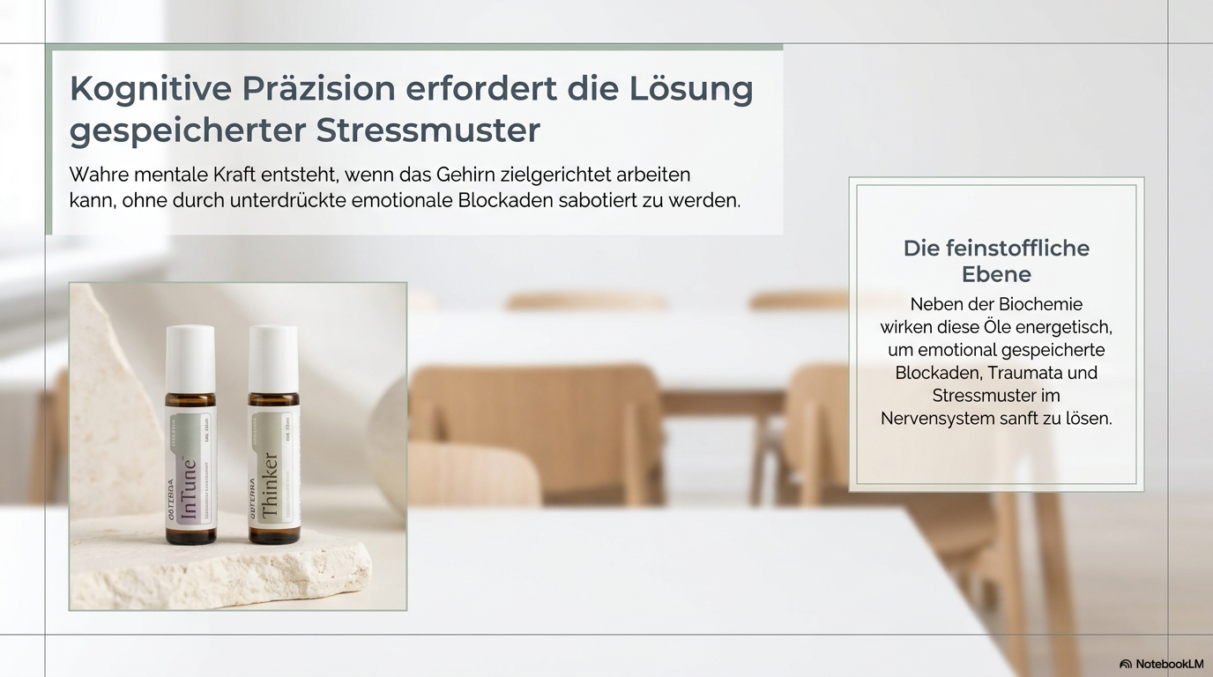

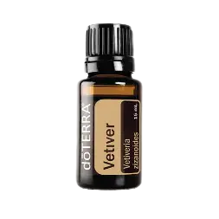
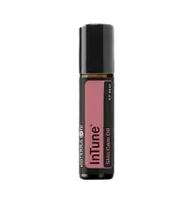
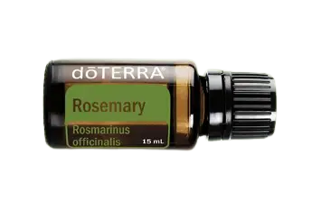
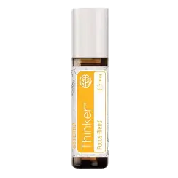
Säule 3 - Mentale Kraft, Fokus & Ruhe
Kognitive Präzision erfordert die Lösung gespeicherter Stressmuster.
Mentale Kraft entsteht, wenn das Gehirn zielgerichtet arbeiten kann, ohne durch unterdrückte emotionale Blockaden sabotiert zu werden.
  Rosmarin fördert Konzentration, Fokus und mentale Klarheit.
  Pfefferminze fördert Wachheit und Aufmerksamkeit. Bringt Sauerstoff in die Zellen.
  Vetiver und Sandelholz sind erdend und helfen, Ruhe zu finden.
  Weihrauch ist bekannt für seine neuroprotektiven Eigenschaften. Zur Unterstützung der Gehirngesundheit.
Verbessert das Gedächtnis und die Konzentration.
Im Diffuser oder äußerlich mit einem Trägeröl auftragen.

Slide 26

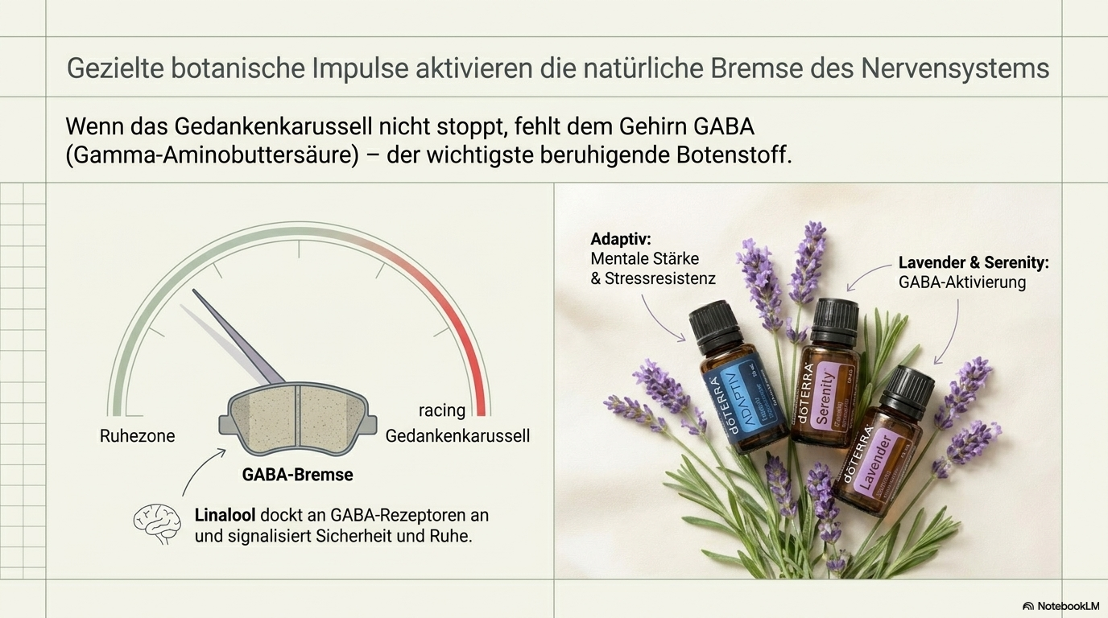
Säule 4 - Schlaf und Regeneration
Während des Schlafs
  Verarbeitung von Informationen.
  Regeneration des Nervensystems.
  Abtransport von Stoffwechselabfällen.
Lavendel, Serenity, Vetiver, Römische Kamille, Zedernholz, Bergamot
Viele ätherische Öle sind bekannt für ihre beruhigenden Eigenschaften und können helfen, Stress abzubauen und die emotionale Balance zu fördern. Sie unterstützen die Regeneration und fördern einen gesunden Schlaf.
Adaptiv:
Mentale Stärke & Stressresistenz
Lavender & Serenity:
GABA-Aktivierung

Slide 27
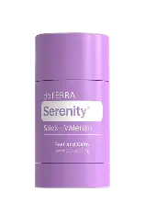
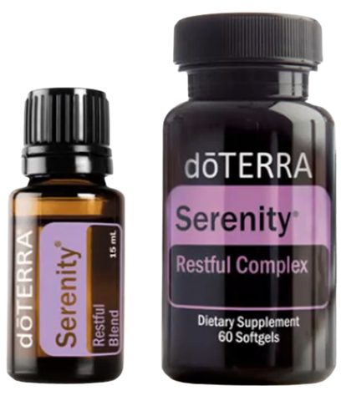
Schlaf und Regeneration
Erholsame Mischung
  Fördert Ruhe, Gehirnregeneration und erholsamen Schlaf.
  Gedankenkarussel loslassen und durchschlafen.
  Tag-Nacht-Regulation.
  Ängste, Gefühle von gereizt sein.
  Macht nicht müde.
  Nimm 1-2 Kapseln 30 Min. vor dem Schlafengehen.
  Massiere 1-2 Tr mit etwas FOC auf Deine Fussohlen.
  Diffuser auf dem Nachttisch.
  Nimm ein Bad mit 4-5 Tr Serenity.
Mit Sauerkirschen-extrakt
Mischung aus: Lavendel, Zedernholz, Kampfer, Ylang Ylang, Majoram, röm. Kamille, Baldrian

Slide 28

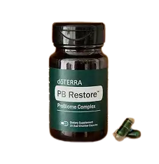
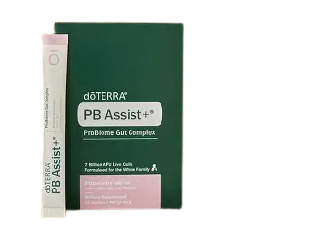

Darmflora gezielt unterstützen
Ein gesundes Mikrobiom ist essentiell für unsere ganzheitliche Gesundheit.
Das Gehirn kommuniziert ständig mit dem Verdauungstrakt über Nervensystem (Vagusnerv) und Mikrobiom. Ein Grossteil der essenziellen Botenstoffe, wie das Stimmungshormon Serotonin wird direkt im Darm hergestellt.
PB Assist+ und PB Restore
  Geschützte Formel aus 28 Stämmen probiotischer Bakterienstämme und präbiotischen Ballaststoffen in pflanzlicher Doppelkammerkapsel.
  Direkt im Darm freigesetzt, wo sie maximalen Nutzen bringen.
TerraZyme: Enzyme für die Aufspaltung des Nahrungsbreis, verbesserte Aufnahme der Nährstoffe und essentiell wichtig für alle Stoffwechselvorgänge.

Slide 29
Säule 5 - Nährstoffe = Neuroprotektion
Das Gehirn benötigt essenzielle Baustoffe für die zelluläre Energieproduktion und Protektion.
Täglich hoch bioverfügbare Nährstoffe von innen, um neuronale Flexibilität zu gewährleisten.
Antioxidantien, Omega-3, Vitamine, Mineralien, Elektrolyte = Zellschutz
  Allgemeines Wohlbefinden und langfristige Vitalität.
  Antioxidans- und DNA-Schutz.
  Energiestoffwechsel.
  Funktion des Immunsystems.
  Stress-Ruhemanagement.
  Herz-Kreislauf-Gesundheit.
  Gesunde Haare, Haut und Nägel, Knochen.
  Augen, Gehirn und Nervensystem.
  Funktion von Leber und Darm.
  Gesunde Lunge und gesunde Atemwege.
xEO Mega
Essentielle Omega-3-Fettsäuren (EPA/DHA). Liefert die Bausteine für die Myelinschichten (Isolierung der Nervenbahnen).
Microplex VMz
Lebenswichtige Vitamine und Mineralstoffe als Co-Faktoren für die Neurotransmitter-synthese.
Alpha CRS+
Zellenergie & Schutz vor oxidativem Stress im Gehirn.

Slide 30


Wellnesspaket
Vitamine, Mineralien, Omega-3-Fettsäuren, Enzyme und probiotische Mikroorganismen sind entscheidend für die ganzheitliche Gesundheit.
Sie steuern die Botenstoffe und Abläufe des Gehirns, regulieren Stress, halten das Abwehrsystem aktiv und liefern Energie.
  Des Monatspaket liefert alles in einem.
  In Kapseln oder Sachets.
  Auch vegan erhältlich.

Slide 31
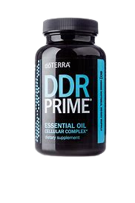

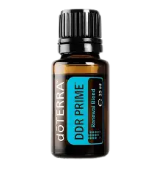
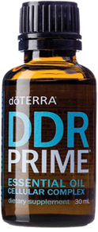
Neuroprotektion & Regeneration
DDR Prime
Antioxidantien, die neuroprotektive Eigenschaften haben. Nährstoffe, die die Zellgesundheit und die Energieproduktion unterstützen.
Gesunde Entzündungsreaktion.
Weihrauch Wild Orange, Litsea, Thymian, Nelke, Niaouli, Bohnenkraut, Lemongras
EO Mega+
Mischung aus essentiellen Fettsäuren, die die Gehirnfunktion und die allgemeine Zellgesundheit unterstützt. Kombiniert mit ätherischem Wild Orange-Öl (Limonene), welches ein Verstärker der Wirkung ist und zusammen auch zur Blutdruckregulation und Herz-Kreislaufgesundheit beiträgt.

Slide 32
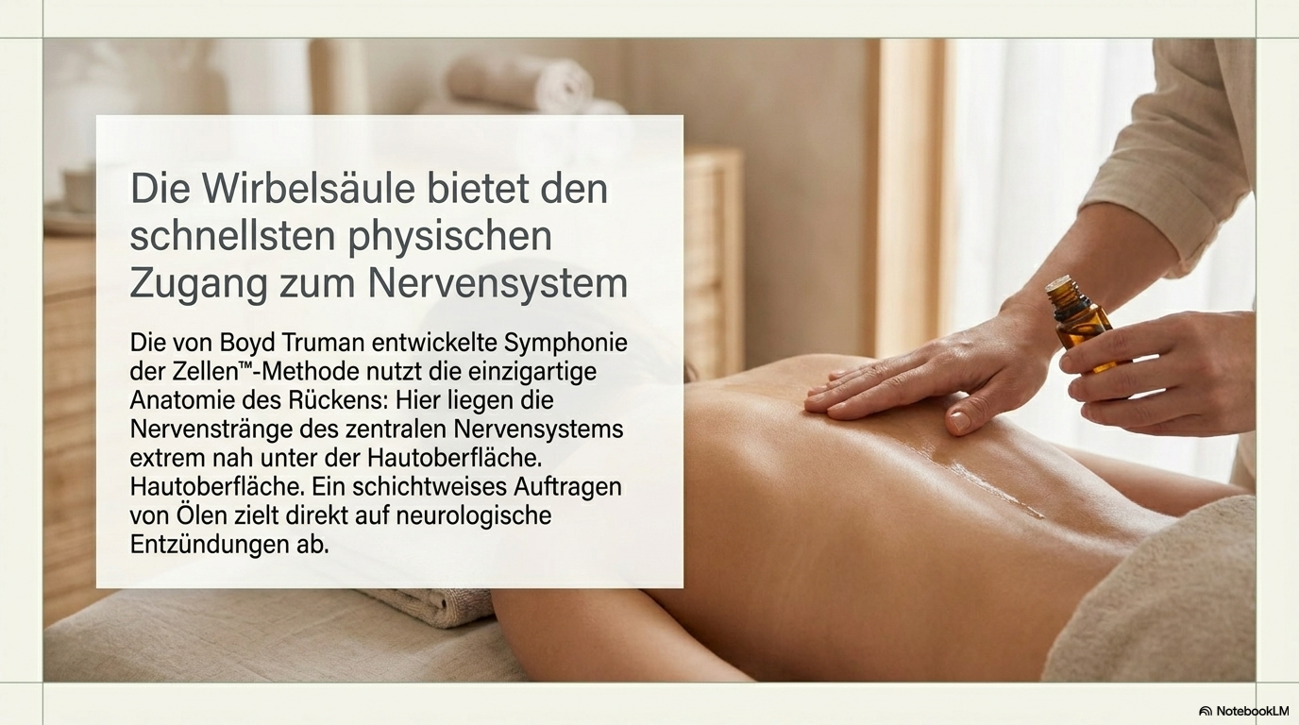
Symphonie der Zellen
Die Wirbelsäule bietet den schnellsten physischen Zugang zum Nervensystem.
Die speziell entwickelte Methode von Boyd Truman nutzt die einzigartige Anatomie des Rückens.
Hier liegen die Nervenstränge des zentralen Nervensystems.
Ein schichtweises Auftragen von Ölen zielt direkt auf neurologische Abläufe ab und ermöglicht es den Ölen, ihre Wirkung synergetisch im zentralen Nervensystem zu entfalten.

Slide 33

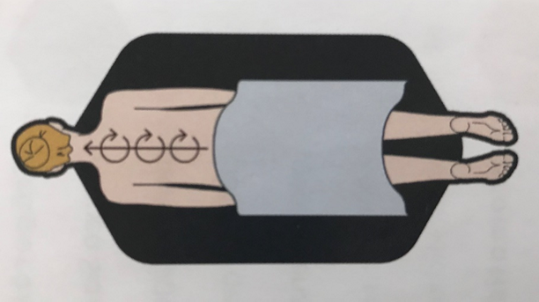
Neurologisches Protokoll
Entspannung, Regeneration und Unterstützung des Wohlbefindens.
Mögliche Gesundheitsthemen:
•ADHS
•Alzheimer
•Demenz
•Epilepsie
•Fibromyalgie
•Gedächtnisverlust
•Glaukom
•Krampfanfälle
•Multiple Sklerose
•Parkinson
•Polyneuropathie
•Schlaganfall
Körpersystem:
•Nervenssystem
•Bewegungsapparat
•Emotionales System
•Limbisches System
•Herz-Kreislauf-System
•Endokrines System
Ablauf, verwendete Öle:
•Weihrauch
•Trägeröl
•Thymian
•Nelke
•Massagemischung
•Lemongrass
•Melissa/Arbovitae
•Kurkuma
•Patchouli
•Bergamot
•Peppermint

Slide 34

Feinstoffliche Wirkung ätherischer Öle wirkt über die rein biochemische Ebene hinaus. Sie berühren subtile Energiefelder des Körpers und fördern emotionale Balance sowie mentale Klarheit.
Die Verbindung zwischen Duft, Emotion und Energiefluss eröffnet einen ganzheitlichen Weg zu innerem Gleichgewicht und seelischer Gesundheit.
„Ätherische Öle sind flüssiges Licht – sie verbinden Körper, Geist und Seele auf tiefster Ebene."

Slide 35
Rezepte
Ölmischung bei ADS und ADHS
3 Tr Zedernholz
3 Tr Weihrauch
3 Tr Lavendel
3 Tr Vetiver
1-2 Tr verdünnt auf Nacken, Schläfen, Stirn, Fusssohlen.
Diebesmischung
40 Tr Zimt
35 Tr Lavendel
25 Tr Eukalyptus
je 20 Tr Lemon und Weihrauch
15 Tr Nelke
10 Tr Rosmarin
Zur Stärkung des Immunsystems und bei Infekten verdünnt auf Fusssohlen und Hals auftragen.
  Trage Öle auf Nacken, Schultern oder Fußsohlen auf, um Nerven zu beruhigen und Emotionen zu erden.
  Jeder Körper ist unterschiedlich. Es ist wichtig, die Öle auszuprobieren. Teste, was für Dich am besten funktioniert.
Entgiftungsbad
360 Gramm Bittersalz
160 Gramm Natron
3-6 Tr Zendocrine
Mischen und ins laufende Badewasser einrühren. Mindestens 30 Minuten baden bei nicht mehr als 38 Grad.

Slide 36

Ein starkes Gehirn ist das Ergebnis von täglicher, reiner Pflege.
Wirkliche neuronale Vitalität entsteht nicht durch schnelle Lösungen, sondern durch beständige Unterstützung - von innen und von aussen.
Gesundheit entsteht dort, wo Körper, Geist und Emotionen im Gleichgewicht sind.

